Slide 1
BY YUSHEN
某某实验小学
一个接着一个
语文精品课件 一年级下册 2.3
授课老师：某某 授课时间：20XX.XX

Slide 2
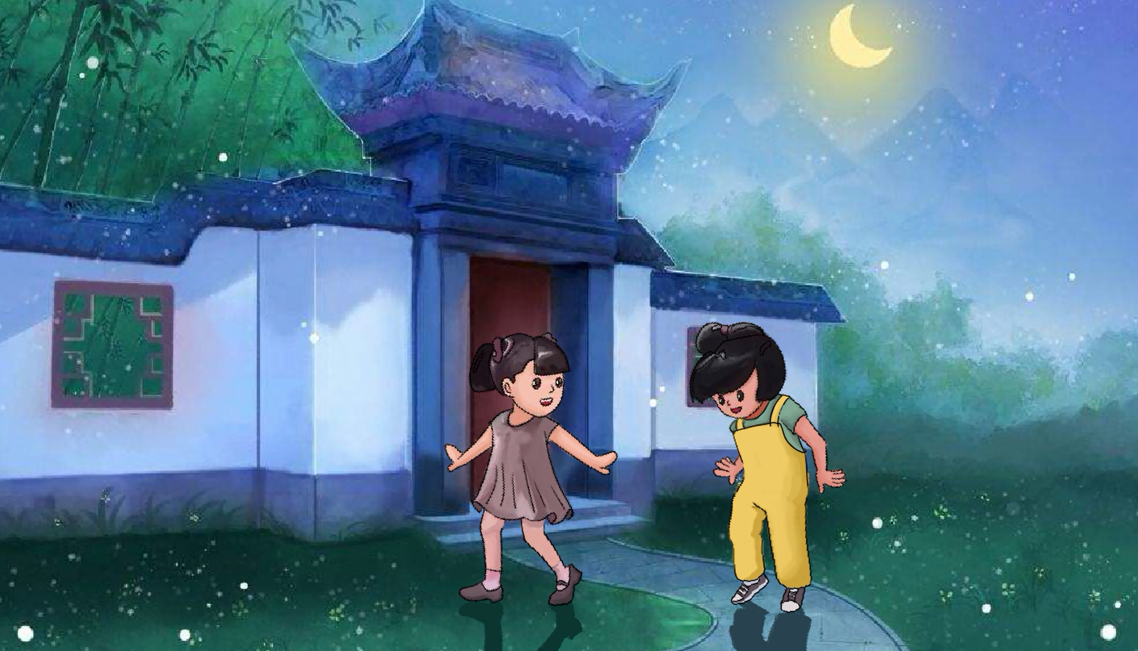
01 课前导读
同学们，你遇到过不如意的事情吗？今天我们要学习一篇课文，就是关于一个孩子遇到了一个接一个不如意的事情，你知道他是怎么处理的吗?

Slide 3
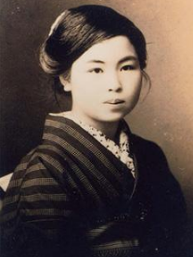
01 课前导读
金子美铃，日本童谣诗人。她的作品洋溢着绚丽的幻想，被当时的日本诗坛誉为“巨星”。
代表作品：童谣诗集《向着明亮那方》

Slide 4
01 课前导读
（1）不认识的字可以看拼音，或者请教老师和同学。
（2）读准每一个字的字音，圈出生字词；
（3）读通每个句子，读不通顺的多读几遍；
（4）给每个自然段写上序号。

Slide 5
02 字词揭秘
我会认
接 觉 再 做 各 种
样 伙 伴 却 也 趣 这
jiē
jiào
zài
zuò
ɡè
zhǒnɡ
yànɡ
huǒ
bàn
què
yě
qù
zhè

Slide 6
02 字词揭秘
我会认
bú ɡuò
ɡè zhǒnɡ ɡè yànɡ
huǒ bàn
zuò mènɡ
不 过 各 种 各 样 伙 伴 做 梦
睡 觉 这 么 却 是 有 趣 接 着
shuì jiào
zhè me
què shì
yǒu qù
jiē zhe

Slide 7
02 字词揭秘
jiào（ 睡觉）
jué（感觉）
zhǒng （种子）
zhòng（种树）
觉
种

Slide 8
02 字词揭秘
【影子】：物体挡住光线后，应在地面或其他物体上的形象。
本课指小朋友映在地面上的形象。
造句：我喜欢玩踩影子的游戏。
【各种各样】：具有多种多样的特征，或具有各不相同的种类。
本课指睡觉后做的多种多样的梦。
造句：商店里有各式各样的衣服，漂亮极了。

Slide 9
02 字词揭秘
过
各
种
样
伙
伴
这

Slide 10
02 字词揭秘
ɡuò
结构：
部首：
组词：
造句：
过
半包围
辶
过去 经过
我上学的路上会经过一条小河。

Slide 11
02 字词揭秘
ɡè
各
结构：
部首：
组词：
造句：
上下
口
各种 各自
菜市场里摆满了各种各样的蔬菜。

Slide 12
02 字词揭秘
zhǒnɡ
种
结构：
部首：
组词：
造句：
左右
禾
种子 种类
田里的种子都发芽了。

Slide 13
02 字词揭秘
yànɡ
结构：
部首：
组词：
造句：
样
左右
木
样子 怎样
他生气的样子很可爱。

Slide 14
02 字词揭秘
huǒ
伙
左右
亻
伙伴 团伙
周末，他们成群结伙去郊外玩。
结构：
部首：
组词：
造句：

Slide 15
02 字词揭秘
bàn
结构：
部首：
组词：
造句：
伴
左右
亻
伙伴 陪伴
妈妈陪伴着弟弟去逛公园。

Slide 16
02 字词揭秘
zhè
结构：
部首：
组词：
造句：
这
半包围
辶
这么 这里
原来小花猫藏在了这里啊！

Slide 17
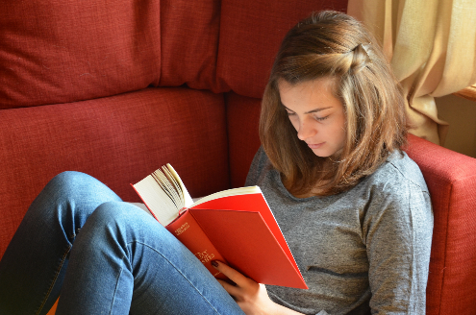
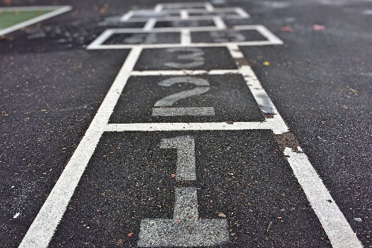
03 课文精讲
读课文，仔细观察课文插图，你发现插图对应的分别是哪件趣事？
月夜踩影子
做各种各样的梦
听老师讲故事
跳房子

Slide 18
03 课文精讲
自由读一读第1小节，读完你能感受到“我”的表情有怎样的变化吗？
月夜，正玩着踩影子，
就听大人叫着：“快回家睡觉！”
唉，我好想再多玩一会儿啊。
快乐---沮丧

Slide 19
03 课文精讲
结合图片说一说：“我们”是怎么玩踩影子的？
示例：月光下，我们的影子随着身子来回地跑动，我们在对方的影子上来回地踩，都想看一看能不能把影子踩住。

Slide 20
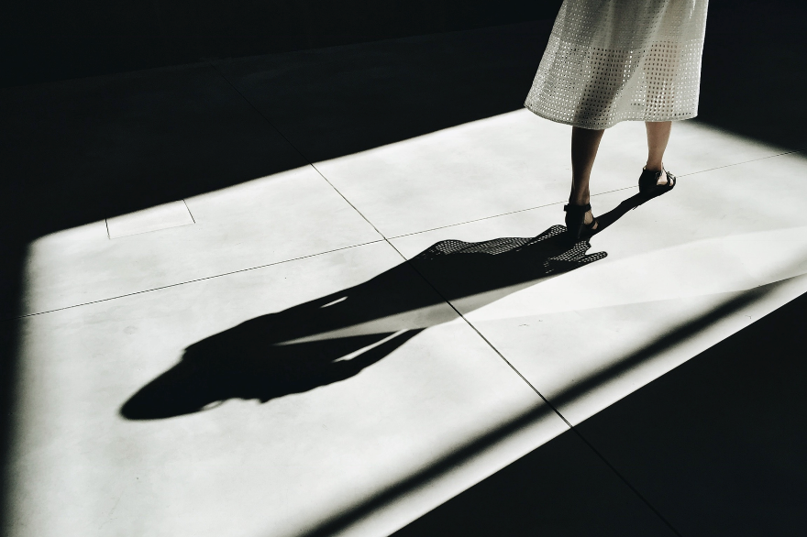
03 课文精讲
同学们假如你想玩一会儿，这时候大人喊你回家睡觉，你会怎么想？
唉，我多想再多玩一会儿呀！
“唉、好想”写出了孩子们游戏被打断后的沮丧。

Slide 21
03 课文精讲
不过，回家睡着了倒可以做各种各样的梦呢！
期待
沮丧——期待
“我”是一个开朗乐观的孩子。
和老师一起来读一读第一小节吧，看大家能不能读出小作者的心情变化。

Slide 22
03 课文精讲
同学们当你睡得正香的时候，被大人叫醒，你的心里该怎么想？
正做着好梦，
又听见大人在叫：“该起床上学啦！”
唉，要是不上学就好了。
从“唉”看出我的无奈。

Slide 23
03 课文精讲
唉，要是不上学就好了！
思考：这句话体现了什么？
这句话是描写“我”因贪睡不想上学的心理，体现了儿童天真烂漫的特点。
不过，去了学校，就能见到小伙伴，多么开心哪！
读出感叹句的开心的语气。
她想到了什么？平时你和小伙伴都在玩什么？

Slide 24
03 课文精讲
月夜踩影子
做各种各样的梦
听老师讲故事
跳房子

Slide 25
03 课文精讲
自由读第三节，找一找：这节诗中“我”的心情变化与前面有什么相同？
心情不好是因为什么？心情好了又是因为什么呢？
正和小伙伴们玩着跳房子，操场上却响起了上课铃声。
开心——不舍
不过，听老师讲故事，不是也很快乐很有趣吗？
从这句中你听出“我”对上课的期待。
这句话体现了“我”既是一个活泼好动的孩童，又是一个爱学习的好学生。

Slide 26
03 课文精讲
想一想：这两句话体现了小作者怎样的性格特点？
别的孩子也是这样吗？
也像我一样，这么想吗？
体现了儿童的天真可爱，朗读时语调要轻快活泼，充满童真童趣。

Slide 27
03 课文精讲
想一想，你有没有和“我”一样的经历，仿写一段。
示例：我有相同的经历，星期天早上想睡个懒觉，可妈妈催我按时起床读英语，我很不愿意，可一想到只有天天坚持早读，才能在英语竞赛中取得好成绩，就又高兴地起床了。

Slide 28
04 课堂小结
全都喜欢 ——金子美玲
我好想喜欢啊，
这个那个所有的东西。
比如葱，还有西红柿，还有鱼，
我都想一样不剩地喜欢。
因为家里的菜，全都是妈妈亲手做的。
我好想喜欢啊，
这个那个所有的一切。
比如医生，还有乌鸦。
我都想一个不剩地喜欢。
因为世界的全部，
都是上天创造的。

Slide 29
04 课堂小结
踩影子
开心
一
个
接
一
个
回家睡觉
可以做各种各样的梦
童年的美好
童心的可贵
起床上学
能见到小伙伴
上课铃响
能听老师讲故事

Slide 30
05 课堂练习
一、读拼音，写词语。
zǒu ɡuò ɡè ɡè yì zhǒnɡ
（ ） （ ） （ ）
yí yànɡ huǒ bàn zuò mèng
（ ） （ ） ( )
做过
各个
一种
一样
伙伴
做梦

Slide 31
05 课堂练习
二、下面的说法对吗?对的画“ √ ”，错的画“×”。
1.“各”的第一笔是“一” 。（ ）
2.“觉”中一共有三个点。（ ）
3. 本文中“我”说“唉，要是不上学就好了”是因为
“我”确实不爱上学。 （ ）
×
√
×

Slide 32
BY YUSHEN
某某实验小学
一个接着一个
语文精品课件 一年级下册 2.3
授课老师：某某 授课时间：20XX.XX

